Slide 1



Tema
Benefícios do DevOps
DevOps Fundamentals
Alexsandro Lechner
alexsandrolechner

Slide 2
Beneficios do DevOps
As ferramentas para automação têm uma grande importância para o sucesso do DevOps, porém o principal desafio é criar uma cultura em que todos tornem-se comprometidos pela qualidade, desde o início do ciclo de vida do software até sua entrega em produção e monitoramento da experiência real do usuário.
Várias empresas alcançaram com a jornada DevOps em vários países e segmentos de mercado.

Slide 3
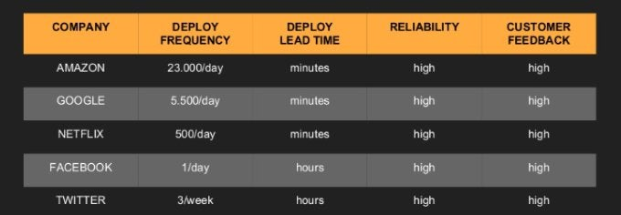
Beneficios do DevOps

Slide 4
Beneficios do DevOps

